Slide 1
Сетевые Ос
Подготовил ученик 11-б
Сергиенко Ярослав

Slide 2
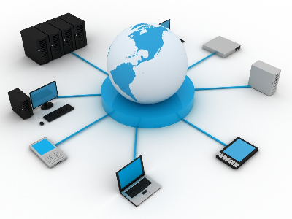
Что такое сетевая ОС?
Сетевая операционная система (англ. Network operating system) – это операционная система, которая обеспечивает обработку, хранение и передачу данных в информационной сети.

Slide 3
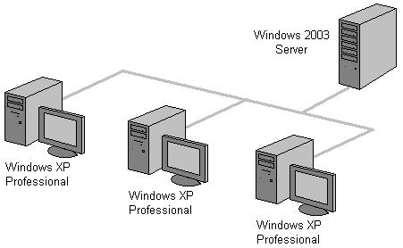
Классификация сетевых ос
В сетях с выделенными серверами используются варианты сетевых ОС, которые оптимизированы для работы в роли серверов, которые наз. серверными ОС. Пользовательские компьютеры в этих сетях работают под управлением клиентских ОС.

Slide 4
Серверная сетевая ос
Отличия серверных ОС:
поддержка мощных аппаратных платформ, в том числе мультипроцессорных;
поддержка большого числа одновременно выполняемых процессов и сетевых соединений;
включение в состав ОС компонентов централизованного администрирования сети (например, справочной службы или службы аутентификации и авторизации пользователей сети);
более широкий набор сетевых служб.

Slide 5
Клиентская сетевая ос
Клиентские ОС организованы проще:
уделяют особое внимание пользовательскому интерфейсу и клиентским частям сетевых служб.
Многие компании, разрабатывающие сетевые ОС, выпускают два варианта одной и той же ОС. Один вариант предназначен для работы в качестве серверной ОС, другой – в качестве клиентской.

Slide 6
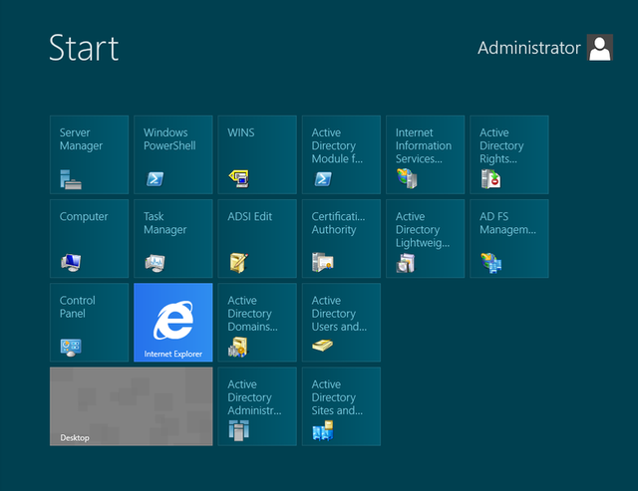
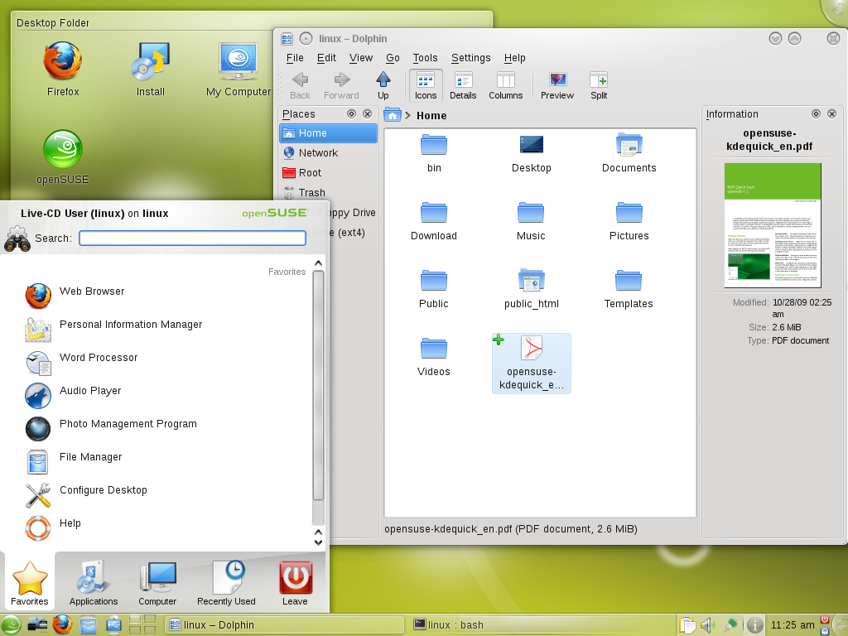
Основные поставщики сетевого ос
Microsoft (Windows NT)
Novell
Apple

Slide 7
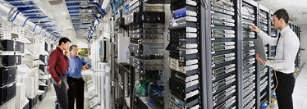
Администрирование сети
Администрирование – процедуры управления, регламентирующие некоторые процессы или их часть. Как правило, оно фиксирует и руководит процессами и ситуациями, нуждающимися в ограничениях или целевом управлении.

Slide 8
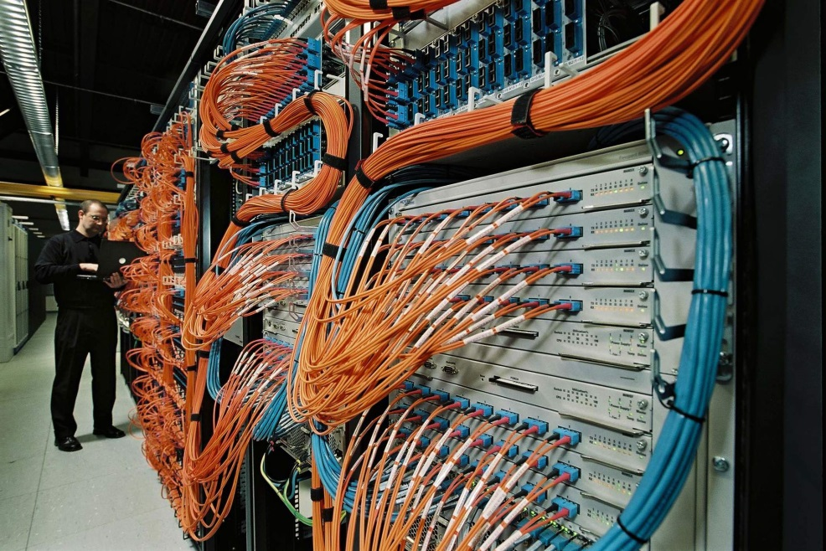
Обязанности сисадмина
Оно включает следующие процедуры:
Установка и настройка сети.
Поддержка её дальнейшей работоспособности.
Установка базового программного обеспечения.
Мониторинг сети.

Slide 9
Учетные записи
Учётная запись — хранимая в компьютерной системе совокупность данных о пользователе, необходимая для его опознавания (аутентификации) и предоставления доступа к его личным данным и настройкам.

Slide 10
Типы учетных записей
Учетные записи делятся на несколько видов:
Локальные - учетные записи создаются на данном компьютере.
Глобальные - учетные записи содержит сведения о пользователе домена. Она позволяет с помощью одного и того же имени и пароля зарегистрироваться в домене с любого компьютера сети и работать с ресурсами домена.

Slide 11
Локальная учетная запись

Slide 12
Глобальная учетная запись

Slide 13
Логические группы компьютеров
Служба каталогов Active Directory организована в виде иерархической структуры, построенной из различных компонентов, которые представляют элементы корпоративной сети. Логическая структура Active Directory включает в себя леса, деревья, домены.

Slide 14
Что это такое?
Active Directory («Активный каталог», AD) — LDAP-совместимая реализация службы каталогов корпорации Microsoft для операционных систем семейства Windows NT. Active Directory позволяет администраторам использовать групповые политики для обеспечения единообразия настройки пользовательской рабочей среды.

Slide 15
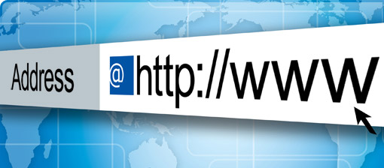
Что такое домен?
Домен — логическая группа пользователей и компьютеров, которая поддерживает централизованное администрирование и управление безопасностью. Домен является единицей безопасности – это означает, что администратор для одного домена, по умолчанию, не может управлять другим доменом.

Slide 16
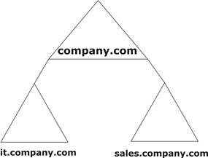
Что такое дерево?
Дерево является набором доменов, которые связаны отношениями «дочерний»/«родительский», а также используют связанные пространства имен. При этом дочерний домен получает имя от родительского.

Slide 17
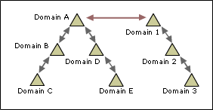
Что такое лес?
Лес — это одно или несколько деревьев, которые разделяют общую схему, серверы Глобального каталога и конфигурационную информацию. В лесе все домены объединены транзитивными двухсторонними доверительными отношениями.

Slide 18
Права доступа
Права доступа — совокупность правил, регламентирующих порядок и условия доступа субъекта к объектам информационной системы установленных правовыми документами или собственником, владельцем информации.
Правом доступа может пользоваться как один пользователь, так и большое количество

Slide 19
Права доступа
Локальная группа может определяться для домена или для компьютера. Локальные группы дают пользователям права и разрешения на ресурсы того компьютера (или домена), где хранится учетная информация локальной группы.
Глобальная группа - это некоторое число пользователей одного домена, которые группируются под одним именем. Глобальным группам могут даваться права и разрешения путем включения их в локальные группы, которые уже имеют требуемые права и разрешения.

Slide 20
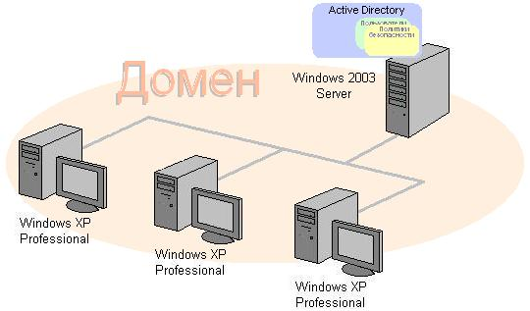
Модели сетевого взаимодействия
Домен и рабочая группа представляют собой разные способы организации компьютеров в сети.

Slide 21
Рабочая группа
В рабочей группе:
все компьютеры равноправные;
каждый компьютер имеет аккаунт;
количество компьютеров до 20;
рабочая группа не защищена паролем;
все компьютеры должны принадлежать к одной локальной сети или подсети.

Slide 22
Домен
Один или более компьютеров являются серверами. Контроль за безопасностью и разрешениями для всех компьютеров.
при наличии аккаунта в домене можно войти к любому компьютеру домена при отсутствии на нем учетной записи.
можно сделать только ограниченные изменения в настройках компьютера;
количество компьютеров может быть около 1000;
компьютеры могут относиться к разным локальным сетям.

Slide 23
Контроллер домена
Контроллер Домена — сервер, контролирующий область компьютерной сети (домен).
Роль контроллера домена: Контроллеры домена хранят данные и управляют взаимодействием пользователей с доменом, включая процесс входа в домен, проверку подлинности и поиск в каталогах.

Slide 24
Установка домашней сети
Для начала нам надо выбрать тип сети.
Подобрать необходимое оборудование
Затем установить его
Настроить подключение к интернету(по желанию)
Соединить компьютеры
Запустить мастер настройки сети.
Подробная инструкция http://windows.microsoft.com/ru-ru/windows/setting-home-network#1TC=windows-7

Slide 25
Вопросы
Что такое сетевая ОС?
Какие бывают сетевые ОС?
Что такое администрирование?
Обязанности сисадмина?
Типы учетных записей?
Что такое дерево, лес?
Что такое права доступа?
Какие бывают модели сетевого взаимодействий?

Slide 26
Спасибо за внимание!

